Slide 1
BigData – Projekat 3
Student: Uroš Pešić 1465
Profesor: Dragan Stojanović

Slide 2
Pokretanje
Za pokretanje aplikacija potrebno je izvršiti sledeći niz komandi
- Za kreiranje docker slika sa job-ovima
docker build –rm -t streaming-job ./streaming/
docker build –rm -t batch-job ./batch/
docker build –rm -t consumer ./consumer/
- Za pokretanje docker kontejnera
docker compose up -d (opciono –scale worker=n)
init.sh (skripta za kreiranje foldera na hdfs-u i ostala inicijalizaciju spark-mastera)

Slide 3
Spark Batch – treniranje modela regresije i klasterizacije nad offline podacima
Batch job trenira model linearne regresije i klasterizacije koristeći podatke o kretanju vozila koje se nalaze na hdfs-u. Unakrsnom validacijom se vrši podešavanje hiperparametara i dva najbolja modela se smeštaju na hdfs. Kao metrike za performanse su korišćeni silhouette-score (za klasterizaciju) i srednja kvadratna greška – RMSE (za regresiju).
Napomena: Trenira se više modela klasterizacije, za različite vremenske periode – broj vremenskih perioda zavisi od ulaznog parametra aplikacije I treniranje se vrši samo nad delom dataset-a koji je vezan za definisan vremenski period.
Atributi na osnobu kojih se vrši klasifikacija su vehicle_x i vehicle_y
Atributi za predikciju zagađenja su vehicle_fuel vehicle_speed, vehicle_type i vehicle_noise

Slide 4
Klasterizacija
# train_test split
train, test = df.randomSplit(weights=[0.8, 0.2], seed=42)
# TASK 1 ----------- K-MEANS CLUSTERING ----------------------
# data preprocessing
assembler = VectorAssembler(inputCols=("vehicle_x", "vehicle_y"), outputCol="features")
# k-means
kmeans = KMeans(seed=42, initSteps=3, predictionCol="cluster_prediction")
pipeline = Pipeline(stages=[assembler, kmeans])
#hyperparameter tuning with cross-validation
paramGrid = ParamGridBuilder() \
.addGrid(kmeans.k, [4, 5, 6, 7, 8, 9, 10, 11]) \
.build()
evaluator = ClusteringEvaluator(distanceMeasure="squaredEuclidean", metricName="silhouette", predictionCol="cluster_prediction")
cv = CrossValidator(estimator=pipeline, evaluator=evaluator, numFolds=3, estimatorParamMaps=paramGrid)
print("Clustering...")
model = cv.fit(train)
print(f'Clustering avg. Silhouette score: {model.avgMetrics}')
best_model = model.bestModel
# model evaluation
predictions = best_model.transform(test)
test_silhouette = evaluator.evaluate(predictions)
print(f'Test Silhouette: {test_silhouette}')
predictions[["features", "cluster_prediction"]].show(10, truncate=False)
kmeans_path = f'hdfs://namenode:9000/user/root/models/k_means/model_{time_period}'
best_model.write().overwrite().save(kmeans_path)

Slide 5
Linearna regresija
# TASK 2 ----------- LINEAR REGRESSION ----------------------
train, test = dataset.sample(fraction=0.5, seed=42).randomSplit(weights=[0.8, 0.2], seed=42)
# data preprocessing
indexer = StringIndexer(inputCol="vehicle_type", outputCol="vehicle_type_indexed")
oh_encoder = OneHotEncoder(inputCol=indexer.getOutputCol(), outputCol="vehicle_type_onehot")
regression_cols = ("vehicle_fuel", "vehicle_noise", "vehicle_speed", "vehicle_type_onehot")
target_col = "emission_sum"
assembler = VectorAssembler(inputCols=regression_cols, outputCol="features")
scaler = StandardScaler(inputCol=assembler.getOutputCol(), outputCol="features_scaled")
# linear regression
lreg = LinearRegression(featuresCol="features_scaled", labelCol=target_col, standardization=False, predictionCol="emission_prediction")
pipeline = Pipeline(stages=[indexer, oh_encoder, assembler, scaler, lreg])
# hyperparameter tuning with cross-validation
paramGrid = ParamGridBuilder() \
.addGrid(lreg.regParam, [0.1, 0.01, 0.001, 0.0001]) \
.addGrid(lreg.maxIter, [20, 50]) \
.build()
evaluator = RegressionEvaluator(labelCol=target_col, metricName="rmse", predictionCol="emission_prediction")
cv = CrossValidator(estimator=pipeline, evaluator=evaluator, numFolds=5, estimatorParamMaps=paramGrid)
print("Linear Regression...")
model = cv.fit(train)
print(f'Linear regression average RMSE: {model.avgMetrics}')
best_model = model.bestModel
# model evaluation
predictions = best_model.transform(test)
test_rmse = evaluator.evaluate(predictions)
print(f'Test RMSE: {test_rmse}')
predictions[["features", target_col, "emission_prediction"]].show(10, truncate=False)
lreg_path = f'hdfs://namenode:9000/user/root/models/lreg'
best_model.write().overwrite().save(lreg_path)

Slide 6
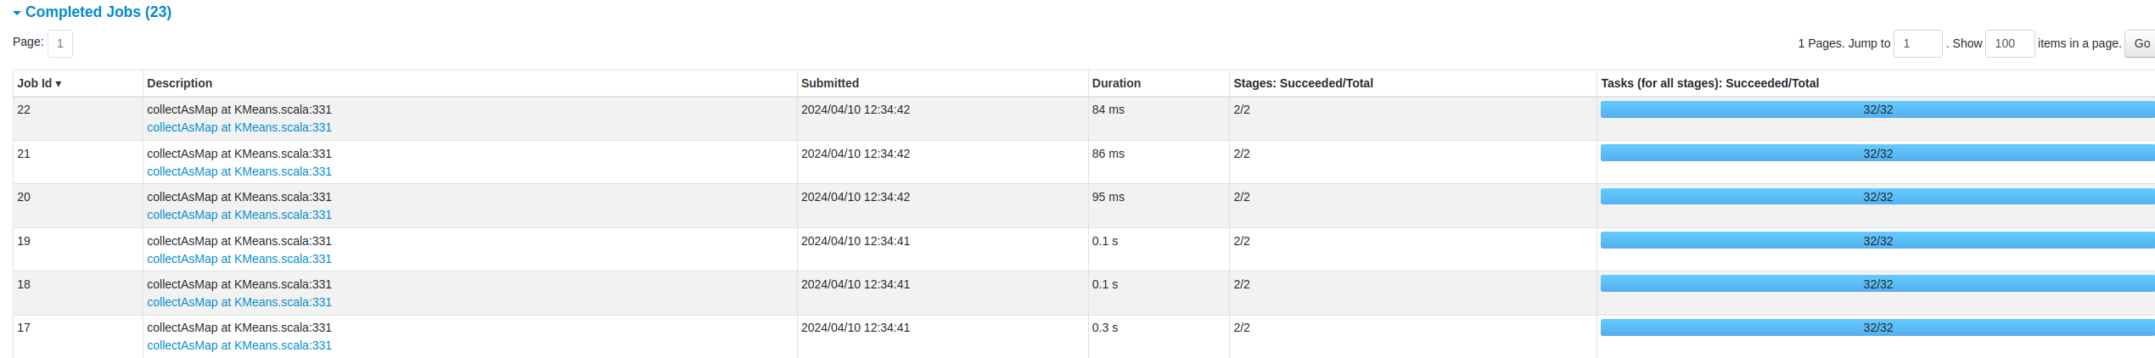
Batch job - Pokretanje
Za pokretanje batch job-a koristi se komanda
docker run -d --name batch_job -p 4041:4040 --network mobility_infr -e INPUT_PATH=hdfs://namenode:9000/user/root/input/emission_data_og.csv -e TIME_PERIOD_DURATION=45 batch-job
Potrebno je navesti dva parametra, preko promenljivih okruženja:
1) INPUT_PATH – putanja do fajla sa podacima za treniranje
2) TIME_PERIOD_DURATION – dužina jednog vremenskog perioda za klasterizaciju u minutima

Slide 7
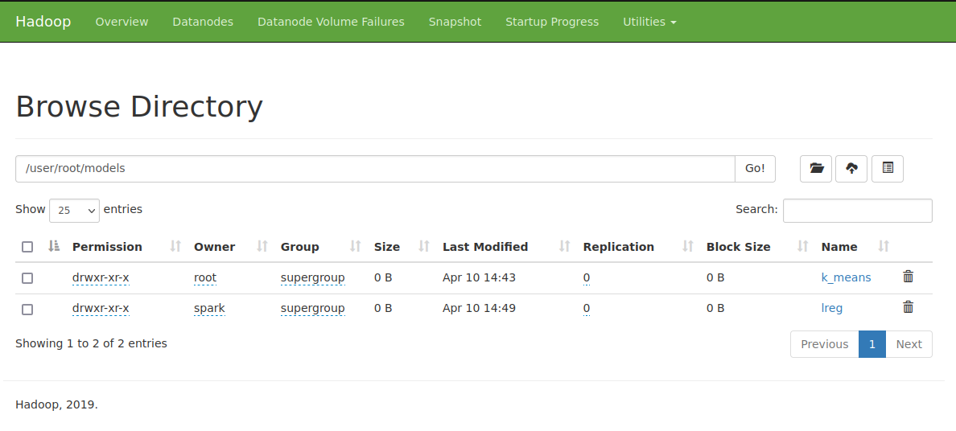
Batch job – Rezultati

Slide 8
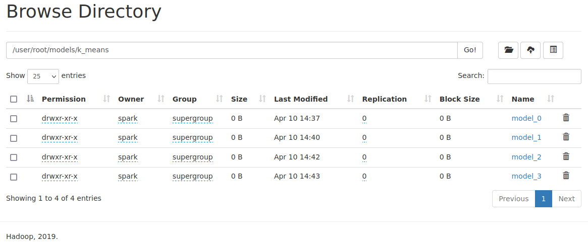
Batch job – Rezultati

Slide 9
Streaming job
kmeans_pipelines = dict()
for i in range(0, time_period_num):
model_path = f'/models/k_means/model_{i}'
kmeans_pipelines[i] = PipelineModel.load(hdfs + model_path)
lreg_pipeline = PipelineModel.load(hdfs + '/models/lreg')
data = spark.readStream \
.format("kafka") \
.option("kafka.bootstrap.servers", kafka_broker) \
.option("startingOffsets", "earliest") \
.option("subscribe", source_topic) \
.load()
# deserialize, flatten...
chk_loc = chk_loc = f'{hdfs}/chk/raw'
flat_df.withColumn("value", F.encode(F.to_json(F.struct(F.col("*"))), "iso-8859-1")) \
.writeStream \
.queryName("raw_data_query") \
.format("kafka") \
.option("kafka.bootstrap.servers", kafka_broker) \
.option("topic", "raw_data") \
.option("checkpointLocation", chk_loc) \
.outputMode("append") \
.start()
flat_df = flat_df.withColumn("time_period", (flat_df["timestep"] / time_period_size_sim).cast("int"))
cols = ["event_time", "offset", "time_period", "vehicle_id", "vehicle_x", "vehicle_y", "cluster_prediction", "vehicle_fuel", "vehicle_noise", "vehicle_type", "vehicle_speed"]
for i in range(0, time_period_num):
df_time_period = flat_df.filter(flat_df["time_period"] == i)
cluster_predictions = kmeans_pipelines[i].transform(df_time_period)
cluster_predictions = cluster_predictions.select(cols)
emission_predictions = lreg_pipeline.transform(cluster_predictions)
lreg_udf = F.udf(lambda x: x if x >= 0 else abs(x), FloatType())
predictions = emission_predictions.withColumn("emission_prediction", lreg_udf(emission_predictions["emission_prediction"])).select(cols + ["emission_prediction"])
chk_loc = f'{hdfs}/chk/tp{i}'
predictions.withColumn("value", F.encode(F.to_json(F.struct(F.col("*"))), "iso-8859-1")) \
.writeStream \
.queryName(f'time_period_{i}') \
.format("kafka") \
.option("kafka.bootstrap.servers", kafka_broker) \
.option("topic", sink_topic) \
.option("checkpointLocation", chk_loc) \
.outputMode("append") \
.start()
Podaci koji stignu na kafka topic “traffic_data” se deserializuju, a zatim šalju na dva nova topica:
1) Raw_data – “sirovi” podaci se šalju na ovaj topic iz koga čita jedan Consumer I upisuje u raw.csv fajl. Ovi podaci se mogu zatim koristiti za sledeće treniranje modela.
2) Predictions – na ovaj topic se šalju predikcije zagađenja i klastera u kojem se vozilo nalazi. Sa ovog topica čita drugi consumer koji ove podatke upisuje u predictions.csv fajl za potrebe dalje vizuelizacije.

Slide 10
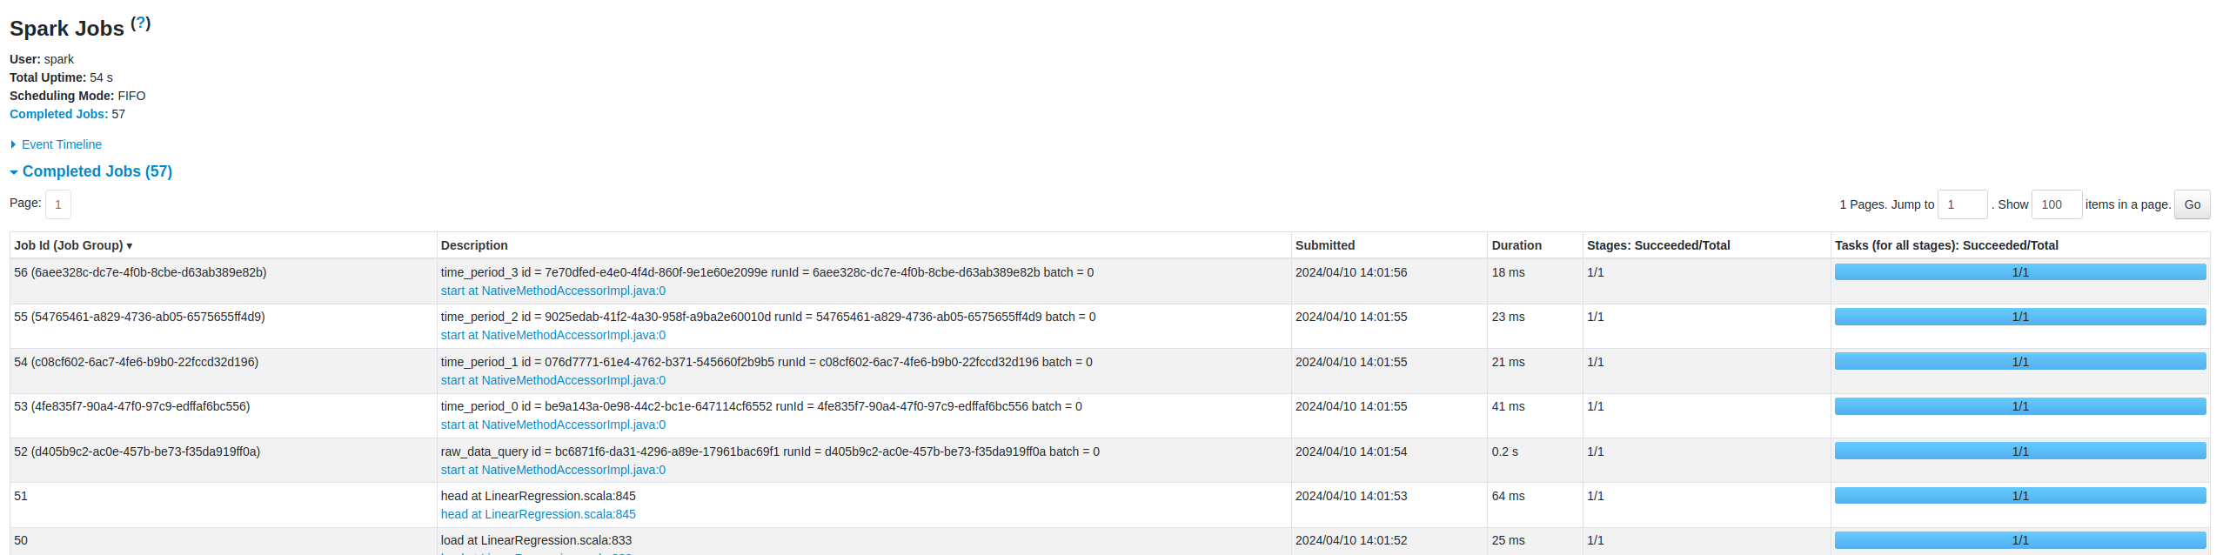
Streaming job - Pokretanje
Za pokretanje streaming jop-a koristimo sledeću komandu
docker run -d --name streaming_job -p 4040:4040 --network mobility_infr -e TIME_PERIOD_DURATION=45 -e NUM_PERIODS=4 streaming-job

Slide 11
Streaming job - Pokretanje
Napomena: Parametar TIME_PERIODS_DURATION mora da odgovara vrednosti ovog parametra koja je korišćena kod batch job-a, da bi rezulati imali smisla. Takođe parametar NUM_PERIODS odgovara broju perioda za koje su definisani modeli klasterizacije, tj. broju ovih modela.
Pomoćnu aplikaciju za generisanje toka podataka pokrećemo komandom
java -jar SUMODataProducer.jar input traffic-data

Slide 12
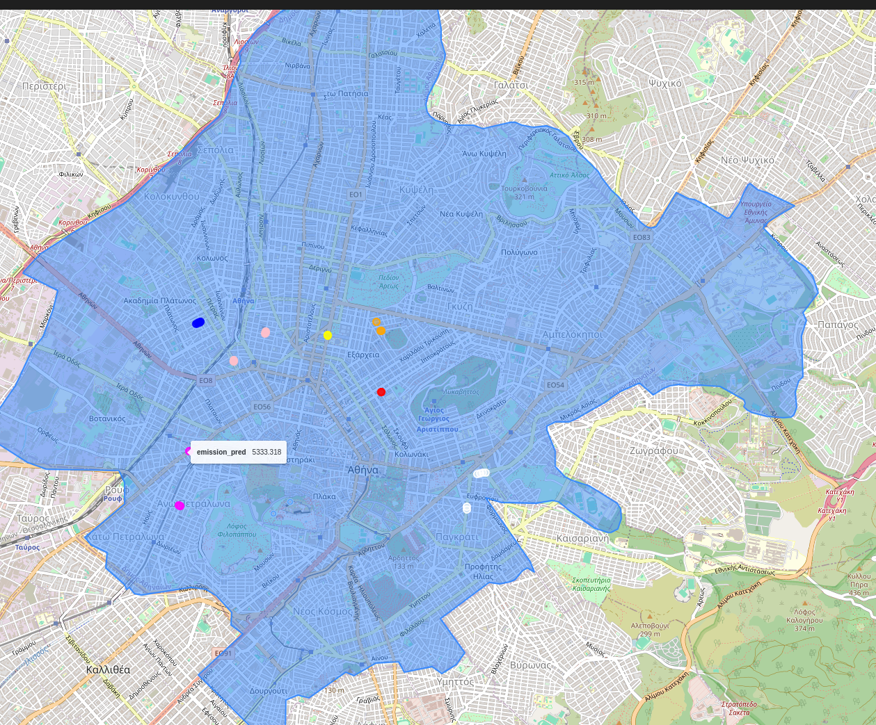
Vizuelizacija
Consumer kontejneri su vezani za lokalni fajl sistem korišćenjem docker volume-a I tu upisuju svoje rezultate.
Napomena: U realnom sistemu bi I obi fajlovi trebali da budu smešteni na hdfs, što ovde nije urađeno zbog jednostavnosti realizacije.

